Slide 1
Kostra a spoje horní končetiny

Slide 2
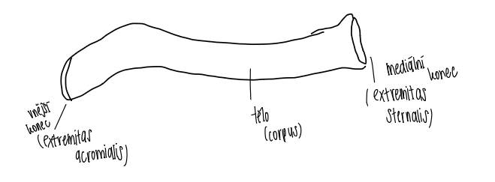
Lopatka (scapula) a klíční kost (clavicula)

Slide 3
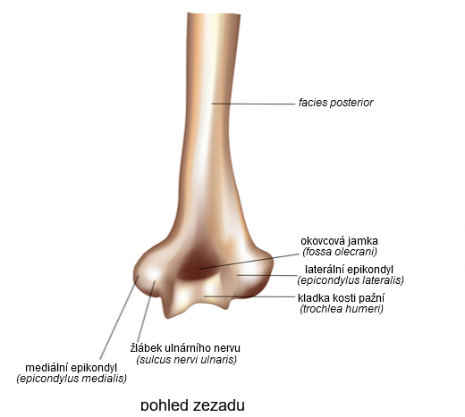
Kost pažní (humerus)

Slide 4
Kost loketní (ulna)

Slide 5
Kost vřetenní (radius)

Slide 6
Kosti zápěstí (ossa carpi)

Slide 7
Kosti zápěstní (ossa metacarpi) a články prstů (digitorum)

Slide 9
Pohyby v ramenním kloubu:
Předpažení = ventrální flexe
Zapažení = dorsální flexe
Připažení = addukce
Upažení = abdukce
Vnitřní rotace = pronace
Vnější rotace = supinace
Kombinace všech těchto pohybů = cirkumdukce

Slide 10
Vazy ramenního kloubu

